Slide 1
Дәріс 8
Фермент биосинтезі

Slide 2
Жоспар
Нәруыз биосинтезі;
Нәруыз биосинтезінің кезеңдері;
Транскрипция және трансляция;
Қорытынды

Slide 3
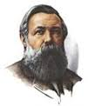
Нәруыз туралы алғашқы мәліметтер XVIII ғасырдан белгілі. 1745 ж. италиялық ғалым Беккори бидай ұнынан лейковина деген ақуызды бөліп шығарған. 19 ғасырдың 30-жылдарында ет, жұмыртқа, сүт, өсімдік тұқымдарында ақуыздық заттар бар екені анықталды. Ғалымдардың содан бергі зерттеулері нәтижесінде барлық тірі организмдер жасушасында болатын тірі материя – протоплазма, негізінен, нәруыздан құралатыны анықталды. Нәруыз тірі организмнің негізін құрайды, онсыз өмір жоқ.
Я.Беккори
Фридрих Энгельс пікір бойынша: «Тіршілік — нәруыз заттарының өмір сүру формасы».

Slide 4
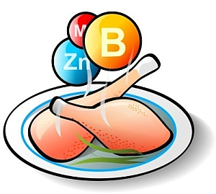
Нәруыз құрамы
Нәруыздардың қасиеттерін олардың құрамы мен құрылымы анықтайды. Нәруыз молекуласындағы а-аминқышқылдары қалдықтарының саны әр түрлі болады, кейде бірнеше мыңға дейін жетеді. Әр ақуызда а-аминқышқылдары тек осы ақуызға ғана тән ретімен орналасады. Олардың молекулалық массалары бірнеше мыңнан миллионға дейін жетеді. Мысалы, жұмыртқа нәруызының молекулалық массасы 36000, бұлшық ет ақуызының молекулалық массасы — 150000, адам гемоглобині 67000, ал көптеген нәпуыздардікі > 300000 шамасында. Олар, негізінен, көміртек (50—55%), оттек (20—24%), азот (15—19%), сутектен (6—7%) тұрады.

Slide 5
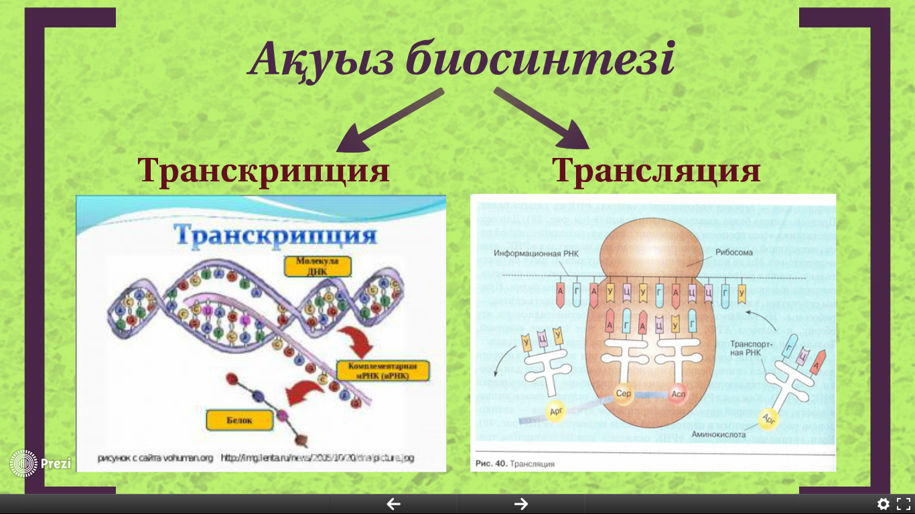
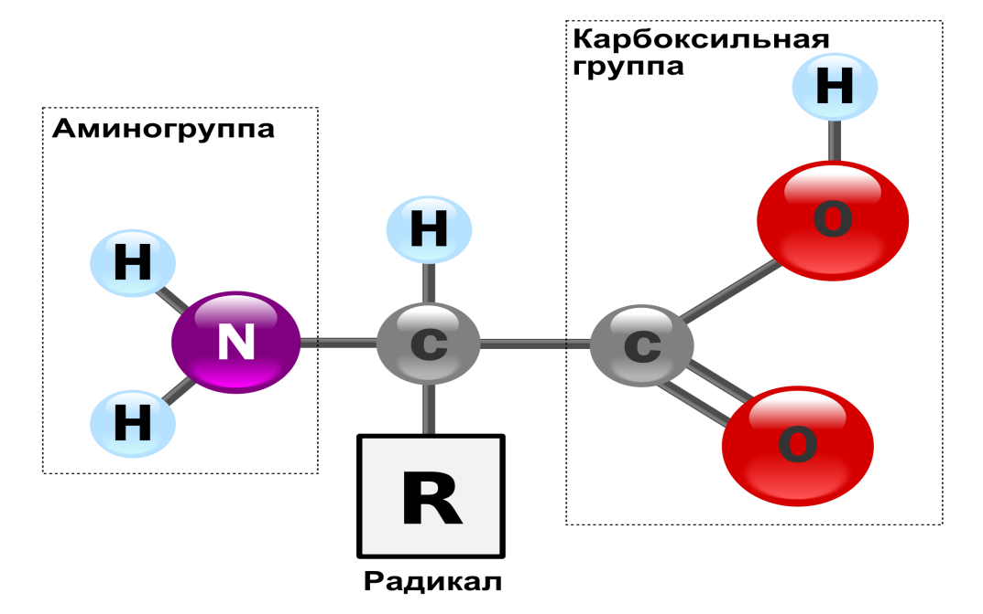

Slide 6





Белоктардың синтезделуі негізінен екі кезеңнен тұрады:
1. Ядролық кезең немесе транскрипция. Мұнда ДНҚ қос тізбегінің біреуінің комплементарлы көшірмесі болып табылатын и-РНҚ синтезі жүреді. Осы жолмен синтезделген и-РНҚ әрі қарай синтезделетін белоктың негізі болып табылады.
2. Цитоплазмалық кезең яғни трансляция. Цитоплазмада 4 әріптік генетикалық информацияның триплеттік кодтың көмегімен 20 әріптік амин қышқылдарынан тұратын белоктың тізбегіне айналу процесі жүреді. Сонымен бірге онда белоктардың үшінші, төртінші реттік құрылысының кеңістікте орын алуы және олардың клетка метаболизміне тікелей қатынасуына мүмкіндік туады.

Slide 7

Биосинтез
Көмірсу биосинтезі
Нәруыз биосинтезі
Күн энергиясы
Химиялық байланыстар энергиясы
Күн
АТФ

Slide 8
Нәруыз биосинтезіне қатысатындар
Аминқышқыл
дар
Ферменттер
Ақуыз биосинтезі
Рибосомалар
РНК – рРНК, тРНК, иРНК

Slide 9




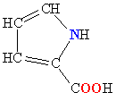
1. Белоктардың синтезі рибосомада жүреді;
2. Белоктардың синтезі үшін қажет энергия АТФ және ГТФ арқылы қамтамасыз етіледі, айта кету керек, бір пептидтік байланыс түзілу үшін 4 макроэргтік қосылыс қажет;
3. 20-ға жуық амин қышқылдары;
4. 20-дан астам аминоацил - т-РНҚ синтетаза ферменті;
5. 20-ға жуық т-РНҚ;
6. Мg²⁺ ионы, конц 5-8 тМ қажет.
Сонымен барлығы 200-ге жуық макромолекулалар, белоктық факторлар қажет

Slide 10
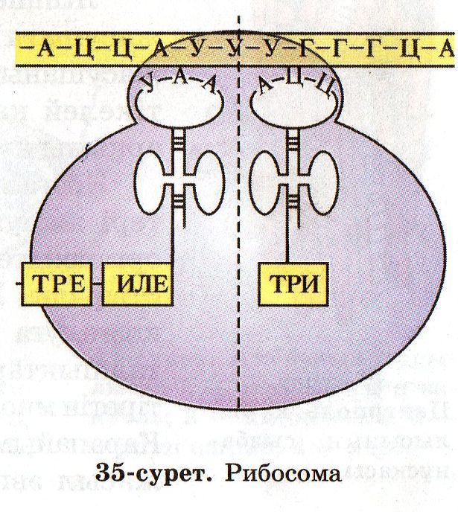
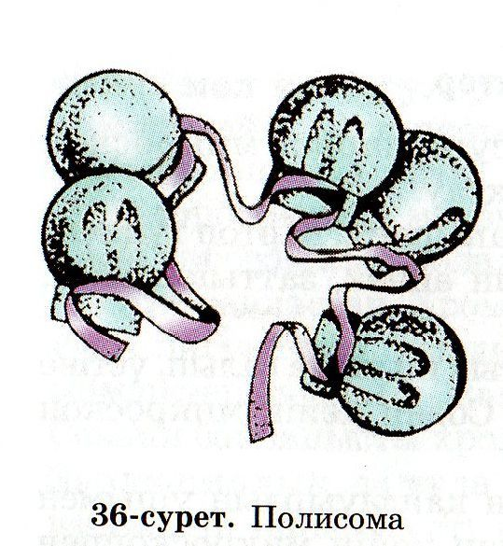
Рибосома нәруыз биосинтезін жүзеге асыратын органоид.
Рибосома
Эукариоттық
Жалпы өлшемі-80 S
Кіші бөлігінікі - 40 S
Үлкен бөлігі - 60 S
100-ге жуық нәруыздар кездеседі
Прокариоттық
Түрі керісінше
70 S-тан 30 S-ке дейін ауытқып отырады. (Сведберг өлшемі)
Шамамен 55 нәруыз кездеседі
Бір нәруыз молекуласының синтезіне
бірнеше рибосома қатысады,
оны полисома деп атайды.

Slide 11
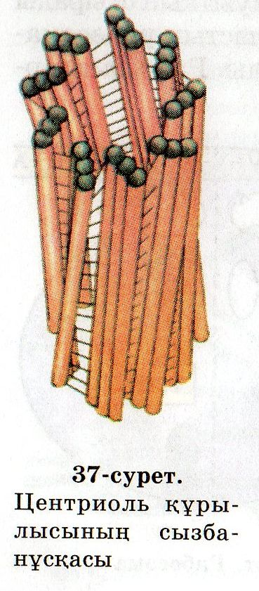
Рибосоманың негізгі қызметі - нәруыз молекуласын синтездеу
Кіші бөлігінде трансляция үлкен бөлігінде аминқышқылдары
(көшіріп аудару процессі жүреді) жинақталып,нәруыз молекуласы
түзіледі.
Эндоплазмалық тордың мембранасында орналасқан рибосомалар нәруыздың биосинтезі жүретін және оларды тасымалдайтын бірінғай жүйе болып есептеледі.
Жасуша орталығы.
Центриольдер центросфералар
Цилиндр пішінді ұзындығы 1мкм Жасуша бөлінуден бұрын
шамасында болады. бұл орталық екіге бөлінеді де
экватордан полюстерге қарай
тартылады

Slide 12
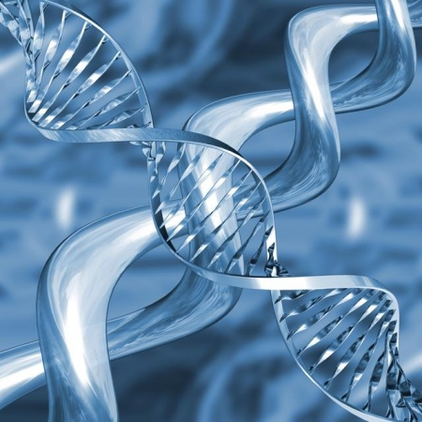
Биосинтездің кезеңдері
Транскрипция
Трансляция

Slide 13
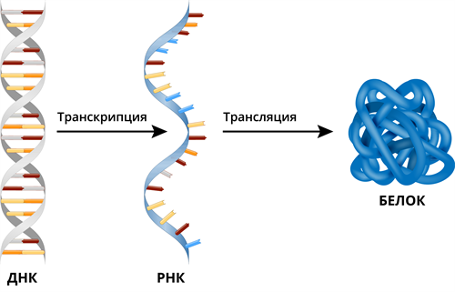
ТРАНСКРИПЦИЯ (лат. transcrіptіo – қайта көшіріп жазу) – тірі жасушалардағы рибонуклеин қышқылының биосинтезпроцесі. Ол дезоксирибонуклеин қышқылы (ДНҚ) матрицасында жүреді. Транскрипция аденин, гуанин, тимин жәнецитозиннің қайталанбалы тізбегінен тұратын ДНҚ молекуласындағы генетикалық ақпараттың іске асуының бірінші кезеңі. Транскрипция арнайы ДНҚ және РНҚ полимераза ферменті арқылы жүреді. Транскрипция нәтижесінде РНҚ молекуласының полимерлі тізбегі түзіледі. Бұл тізбек ДНҚ молекуласының көшірілген бөлігіне комплементарлы болады.

Slide 14
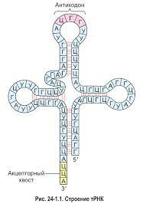
Трансляция— полипептид тізбең гендегі иРНҚ негі- зінде ақпаратқа сай түзілуі. Трансляция болашақ белокқа тән иРНҚ-на жазылған нуклеотидтер кезегін түзілетін белоктардың амин қьішқылдарының кезегіне ай- налдырады. Бұл жұмысқа иРНҚ-нан басқа рибосомалар, тРНҚ,аминоацил синтетазалар, белоктан тұратын инициация, элонгация және терминацияфакторлары қосылған күрделі құрамдар қатынасадыгіні

Slide 15
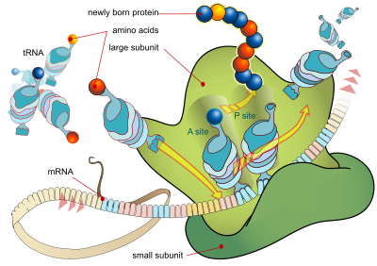

Slide 16
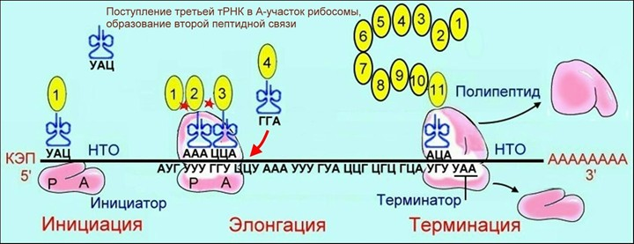
Белоктың биосинтезі үш кезеңнен тұрады:
Терминация
Элонгация
Инициация
Нәруыз биосинтезі

Slide 17
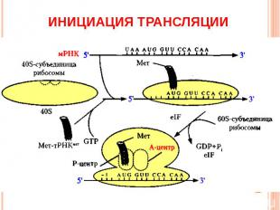
Инициация фазасы
Бұл пептид синтезінің басталуы. Осы жерде рибосомалардың неі суббірліктерінің бірлесуі және алғашқы амино-ацил т-РНҚ-ң қосылуы жүреді. Инициирлеуші, бастаушы кодон АУГ метионин аминқышқылын шифрлайды, сондықтан пептидиальді бөлікте метионинді алып жүруші т-РНҚ алғашқы орынды алады.
Трансляцияның инициация процесстері инициация факторлары -ақуыздармен катализденеді.

Slide 18
Инициация кезінде РНҚ полимераза промотормен қосылып ДНҚ шынжырын тарқатады. М-РНҚ бір шынжырлы. ДНҚ –да РНҚ-ның орналасуы комплементарлық принциппен өтеді. Мұндай бірізділік трансляцияның терминациялы кодоны деп аталынады.
ДНҚ транскрипциялы аймағы, яғни промотор мен терминтатор арасында орналасса транскрипция бірілігі немесе транскриптоном деп аталынады. ДНҚ транскрипциялы аймағы, яғни промотор мен терминтатор арасында орналасқан транскрипция бірлігі немес транскриптон деп аталынады, ал түзілген РНҚ алғашқы транскриптат делінеді.
Прокариоттарда алғашқы транскриптатта РНҚ-ның көшірмесі бірнеше гендерден тұрады, ал эукариоттарда – біреу ғана.
РНҚ полимеразаның бірнеше типтері белгілі. РНҚ-ның транскриптаттың 5/ - соңы синтезделінеді, содан кейін кэпирленеді. Кэпирлену – бұл белгі нуклеотидтердің бірізділігінің қосылуы. Кэпирлену қызметі – РНҚ транскриптатаны бұзылудан қорғау және рибосомамен байланысады. Одан трансляция басталады,сосын кэп алынып тасталынады.

Slide 19
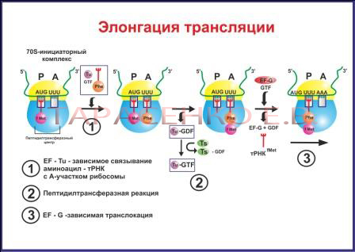
Элонгация кезеңі немесе РНҚ – транскриптатының ұзаруы. Бұл кезде ДНҚ тарқатылып және нуклеосома бұзылады. Синтез жылдамдылығы – секундына 30 нуклеотидтер. Элонгация – элонгациялы ақуызды факторлармен бақыланады. Терминация – РНҚ транскриптат синтезімен бітеді. Стоп-кодонға терминациялы ақуызды фактор қосылады. Бұл кезде транскриптаттың 3/ - соңына 100-200 аденил қышқыл қалдықтары қлсылып поли А- құйрық түзеді. Поли А – құйрық РНҚ транскриптаттың деградациядан қорғайды және оның цитоплазмаға тасымалдануына жеңілдік жасайды. Бірінші РНҚ транскриптат нуклеоплазмада сақталынуы мүмкін немесе сплайсингке ұшырайды.

Slide 20
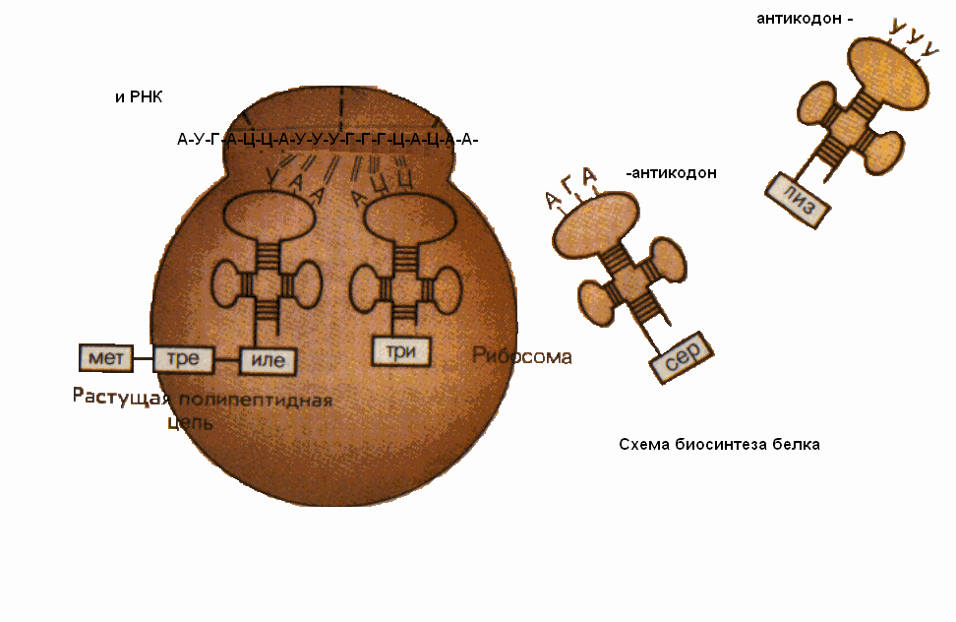
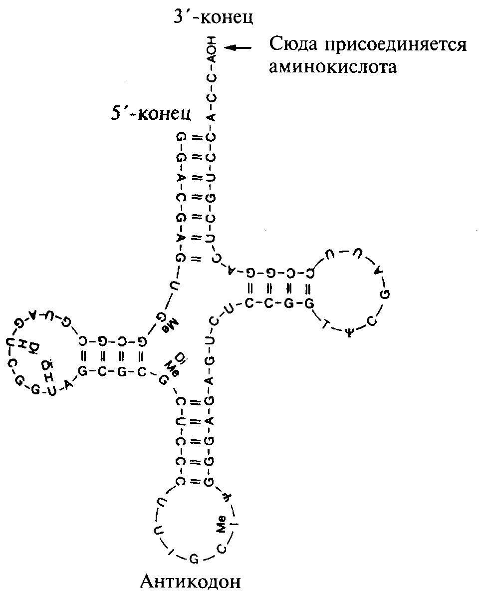
Нәруыз биосинтезі

Slide 21
Қорытынды:
Белоктар - құрамында көп мелшерде амин қышқылдары бар, күрдәлі жоғары молекулалы органикалық қосылыстарБелок жоқ жерде тіршілік те жоқ. Белоктар организмде мынадай функцияларды атқарады:
1. Белоктар клеткалар мен тканнен құрылған пластикалық материал. Бұл жағынан белоктардың орнын майлар да, көмірсулар да баса алмайды.
2. Белоктар ферменттер мен гормондарды құруға қатысады.
3. Белоктардан неше түрлі ауру тудыратын және "антидене" сол ауруларға қарсы тұратын вирустар пайда болады. Емдеуші сывороткаларды, вакциндер, қан алмастырушылар және басқа препараттар /медицинада қолданылатын/ күрделі белок жүйесіне жатады. .
4. Ядро құрамындағы күрделі белоктар /нуклеопротеидтер көбею және өсуде үлкен роль атқарады.
5. Белоктар қышқыл-сілті тепе-теңдігін тұрақтауға қатысады.
6. Белоктар энергетикалық материал. Белоктардың ыдырауы кезінде организмге керекті 12 % энергия алынады.

Slide 22
Қолданылған әдебиеттер:
Қоқанбаев Ә.Қ., Тәжібаева С.М., Тюсюпова Б.Б., Мұсабеков Қ.Б. Химиялық энзимология негіздері: Оқу құралы, -Алматы, Қазақ университеті, 2015. – 376б.
http://academic.brooklyn.cuny.edu/biology
Кретович В.Л. Введение в энзимологию. М.: «Наука», 1974 г. – 352 с.
Schulz, A. R., Enzyme Kinetics, Cambridge University Press, Cambridge, 1994.P.223.

